Slide 1
高雄市立高雄特殊教育學校
109學年度第二學期
友善校園週宣導

Slide 2
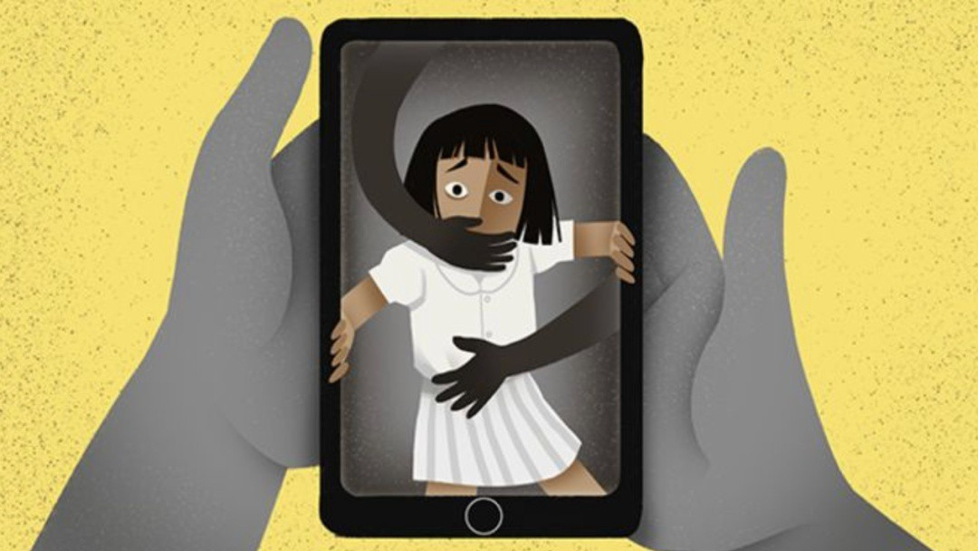
網路旅程．不留傷痕
防治數位性別暴力

Slide 3


Slide 4
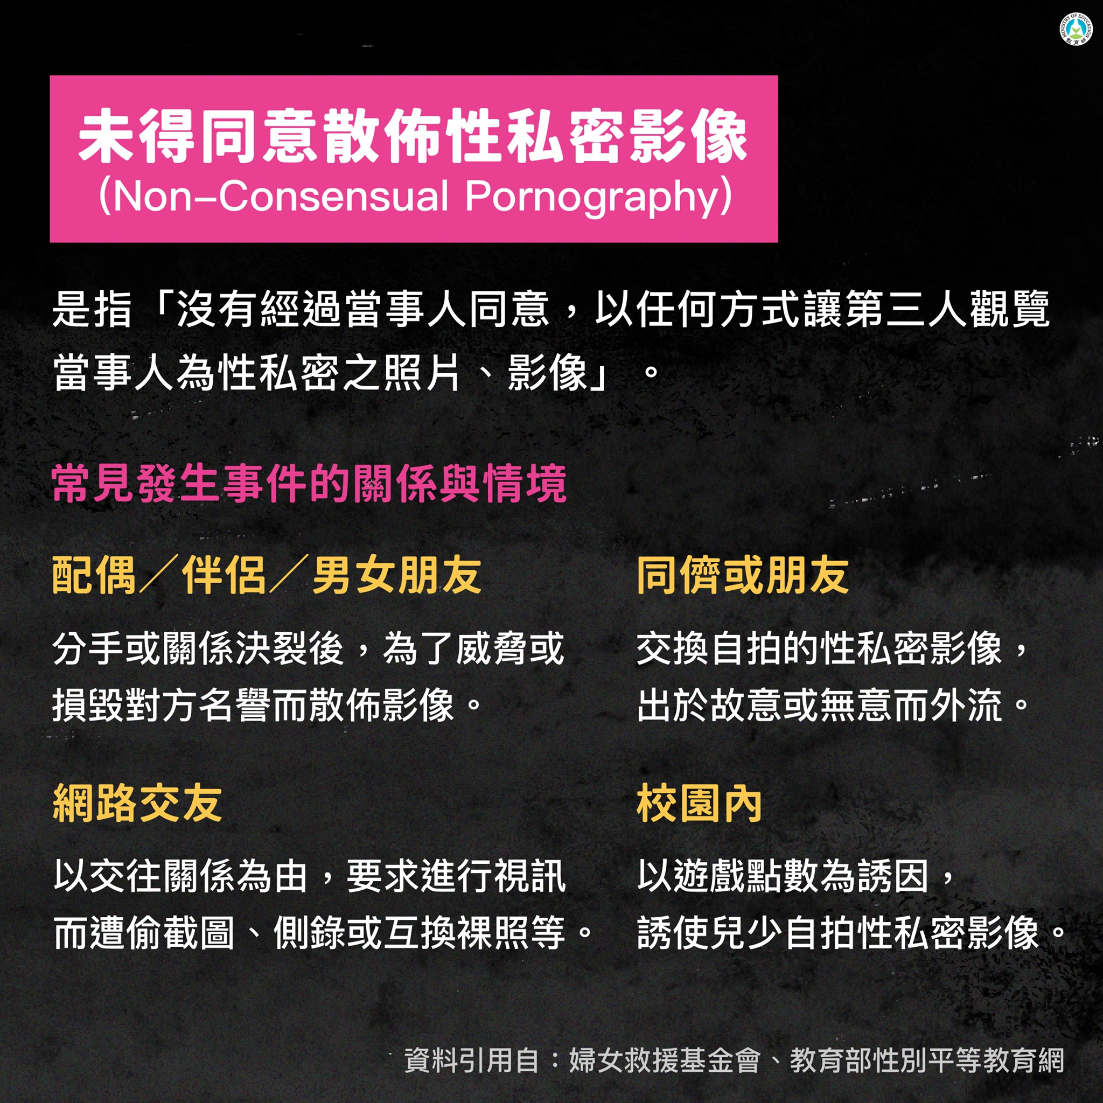

Slide 5
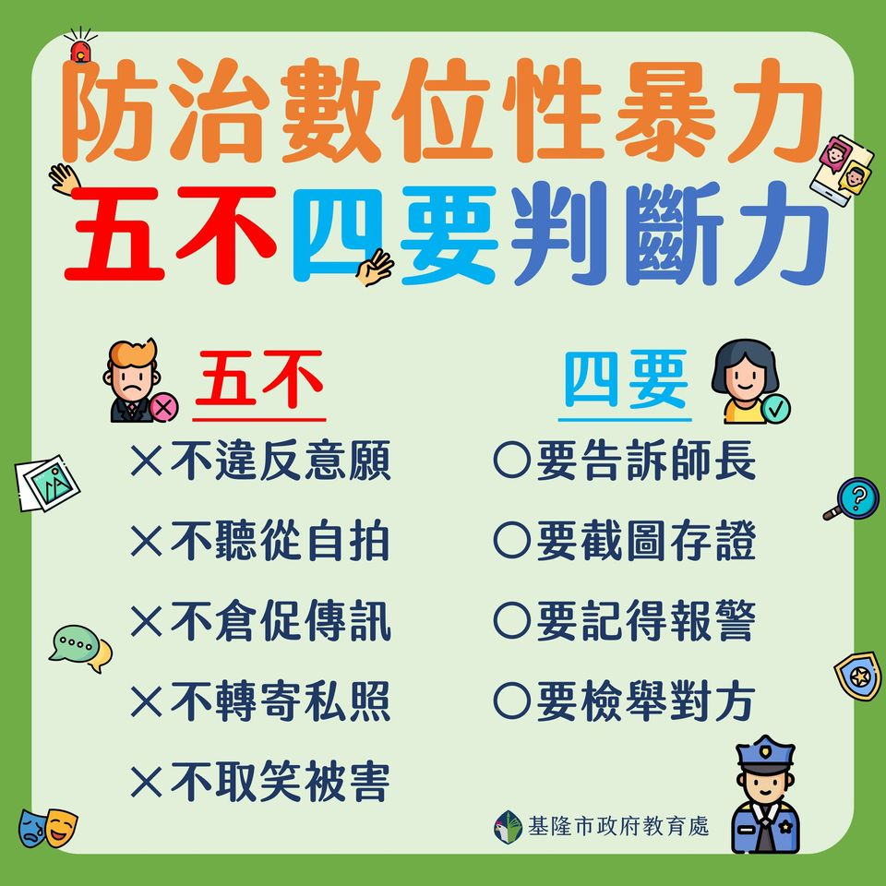

Slide 6
https://www.youtube.com/watch?v=sesEnzYDZb4
什麼是藍鯨遊戲？

Slide 7
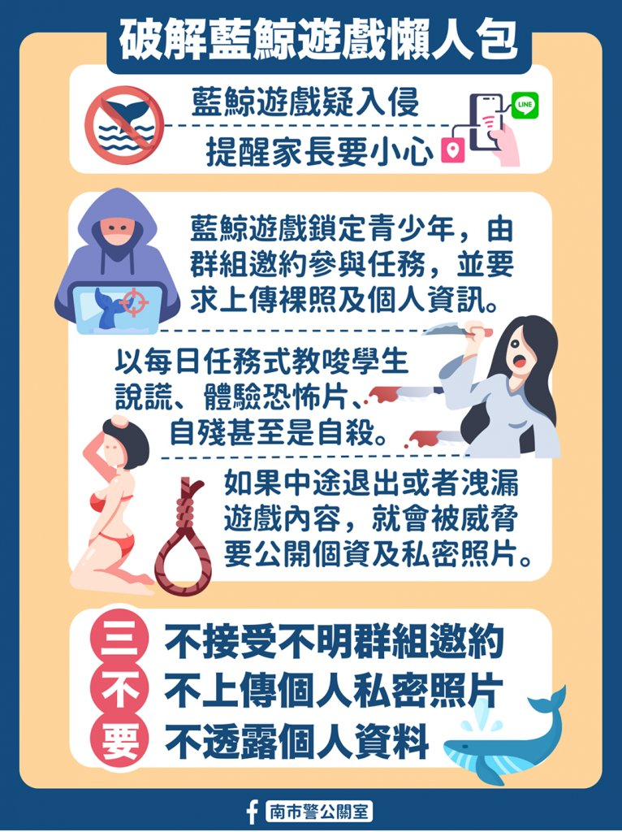

Slide 8
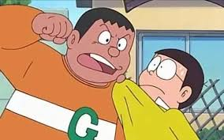
反霸凌

Slide 9
https://www.youtube.com/watch?v=pHwRqc_4G4M
教育部反霸凌宣導卡通-防制身心傷害篇《嫉妒與勇氣》

Slide 10
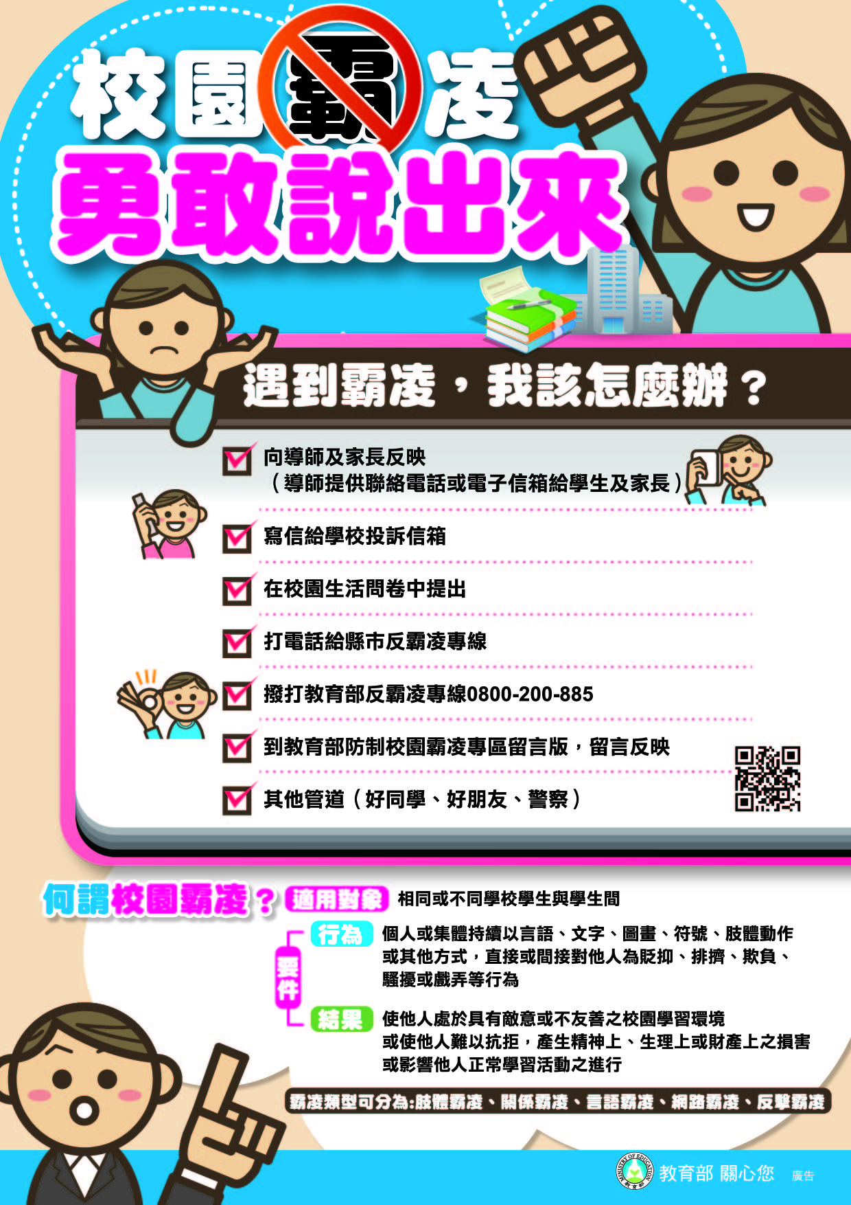

Slide 11

防制藥物濫用

Slide 12
1081216創意說故事_反毒創作組_01_『症』頭_Final.pdf
反毒故事

Slide 13
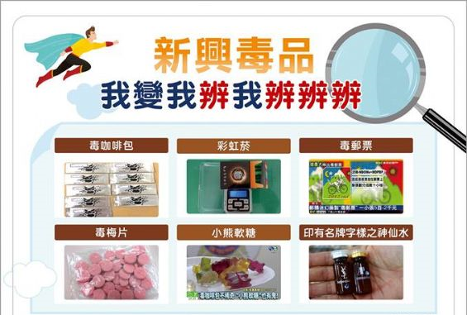

Slide 14


Slide 15
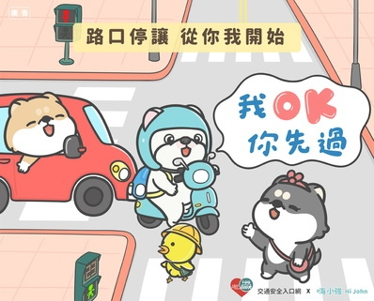
交通安全

Slide 16

https://www.youtube.com/watch?v=oCjFfY4I_6I

Slide 17
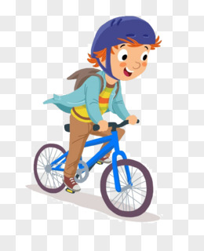
https://www.youtube.com/watch?v=jFCUKcrz3SI
自行車禮儀及安全

Slide 18
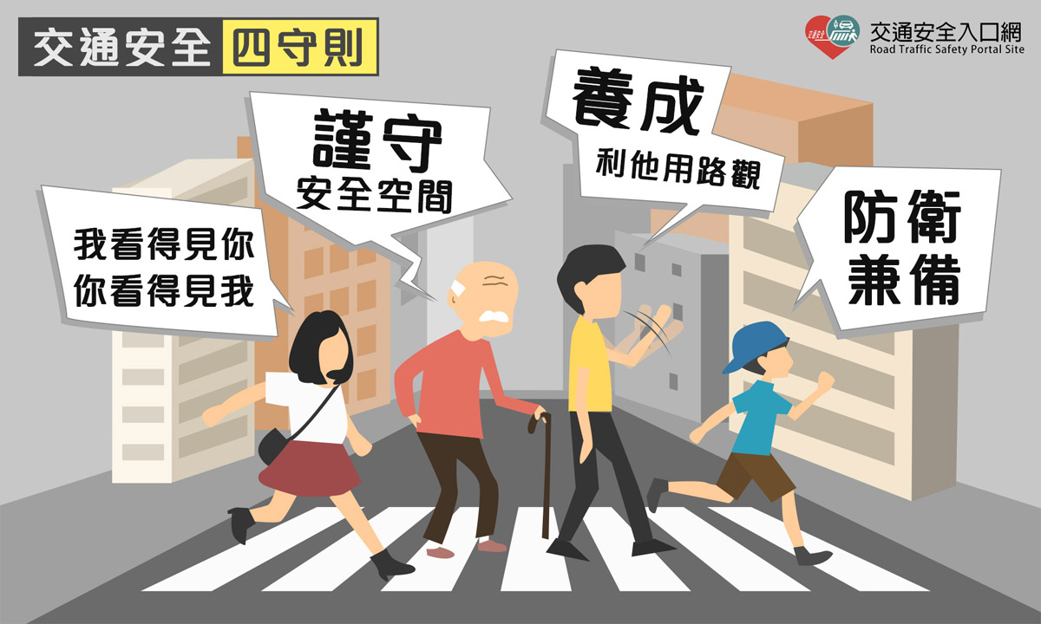

Slide 19
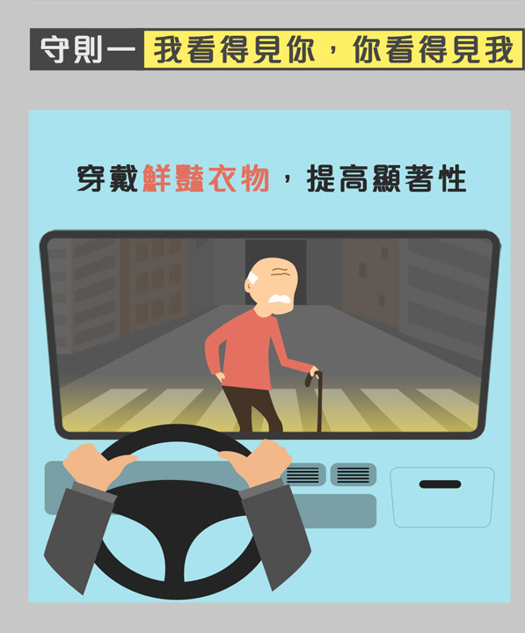
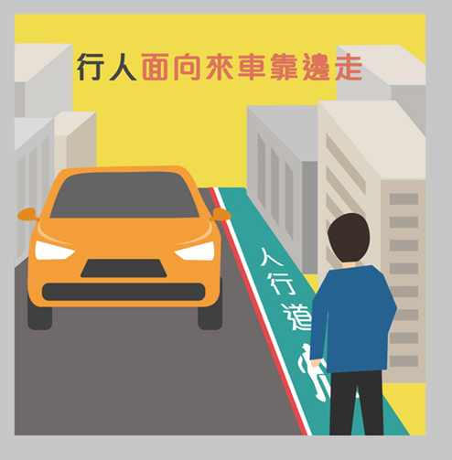

Slide 20
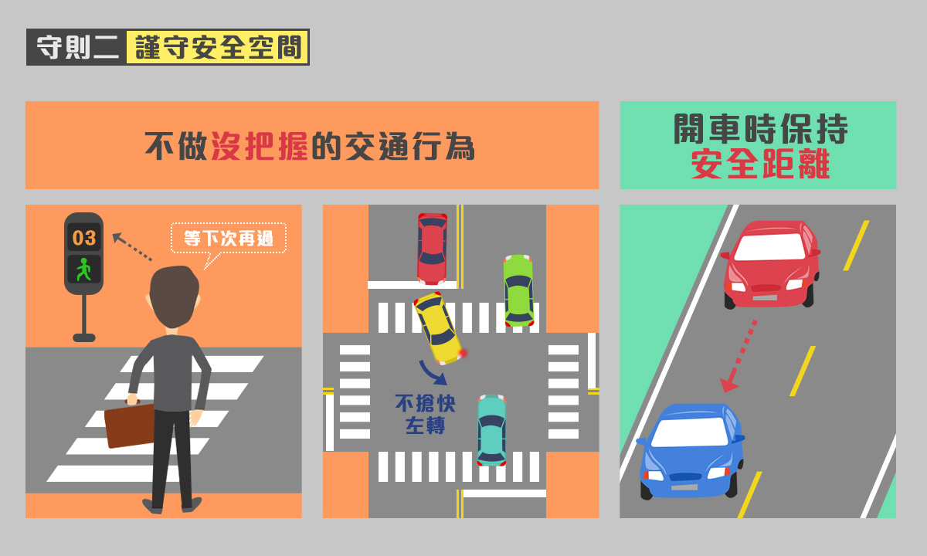

Slide 21
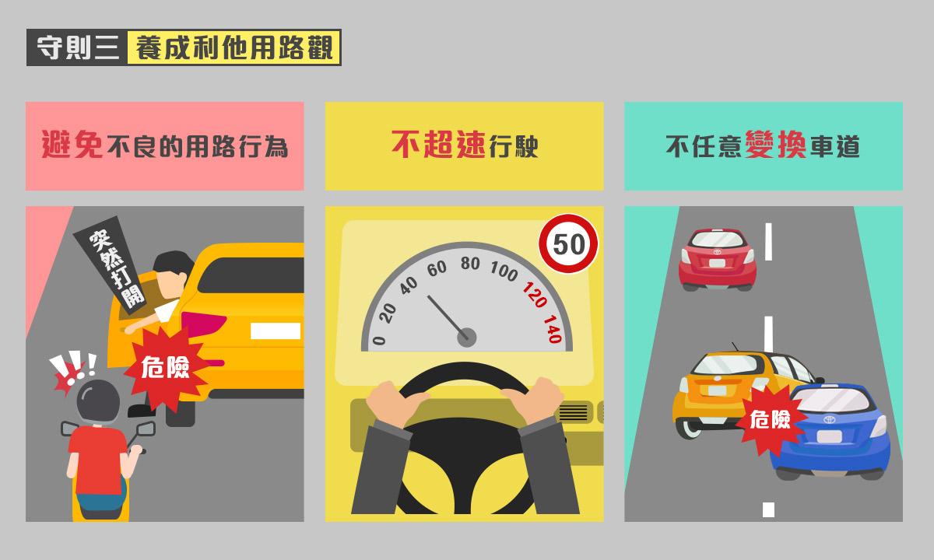

Slide 22
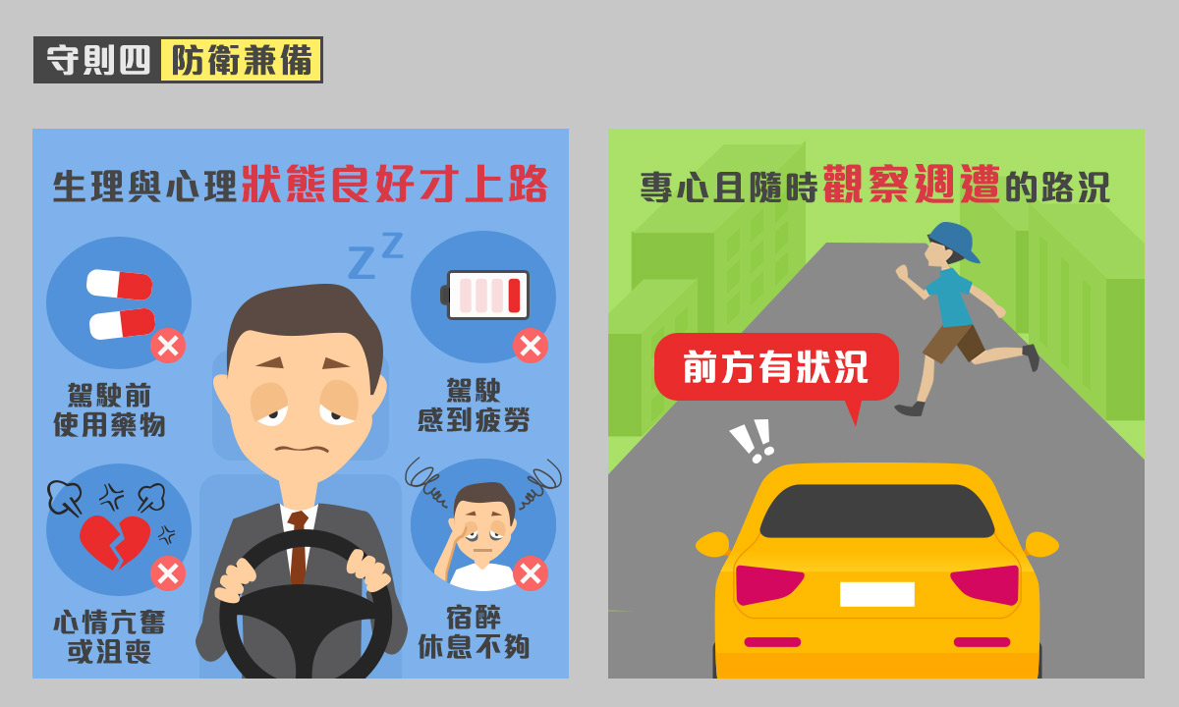

Slide 23

~友善校園環境從你我做起~

